Slide 1


Bài 10. QUÁ TRÌNH NỘI SINH VÀ NGOẠI SINH.
CÁC DẠNG ĐỊA HÌNH. KHOÁNG SẢN.
Nội sinh và ngoại sinh là gì?

Slide 2

NỘI DUNG
Quá trình nội sinh và quá trình ngoại sinh
01
02
Các dạng địa hình chính
03
Khoáng sản
04
Luyện tập và vận dụng

Slide 3
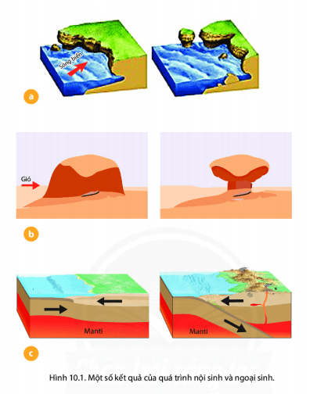
BÀI 10
I. Quá trình nội sinh và quá trình ngoại sinh
Nội sinh: Là quá trình sinh ra bên trong Trái Đất
.
Ngoại sinh: Là lực có nguồn gốc ở bên ngoài, trên bền mặt Trái Đất

Slide 4

Nguyên nhân sinh ra nội lực
Là nguồn năng lượng trong lòng trái đất, như: năng lượng của sự phân huỷ các chất phóng xạ, sự chuyển dịch và sắp xếp lại vật chất cấu tạo trái đất theo trọng lực, sự ma sát vật chất...

Slide 5
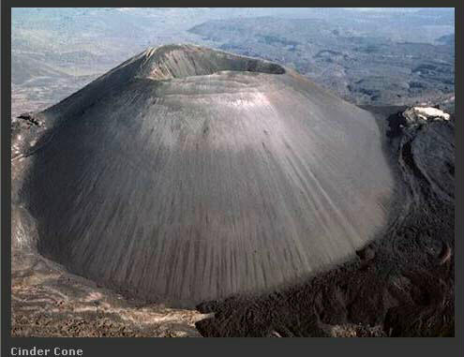
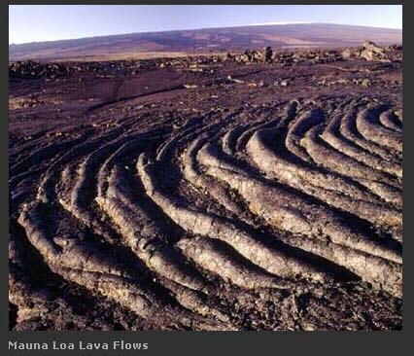
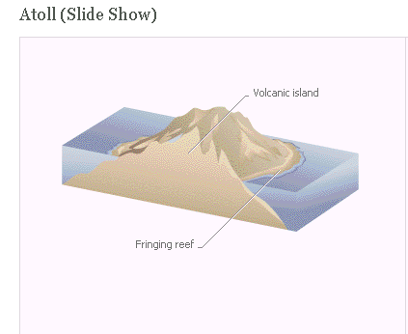
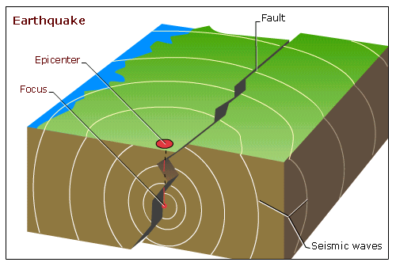
BÀI 10
I. Quá trình nội sinh và quá trình ngoại sinh
Núi lửa
Dung nham núi lửa
Động đất
Đảo núi lửa

Slide 6


Ngoại lực tác động đến địa hình bề mặt Trái Đất được biểu hiện qua sơ đồ sau:
NHIỆT ĐỘ
CÁC YẾU
TỐ NGOẠI
LỰC
BỀ MẶT
ĐẤT
MƯA
CÁC
DẠNG
ĐỊA
HÌNH
KHÁC
NHAU
DÒNG NƯỚC
GIÓ

Slide 7
BÀI 10
I. Quá trình nội sinh và quá trình ngoại sinh
Dựa vào nội dung trong bài và hình 10.1 em hãy cho biết
Hình nào là kết quả của các quá trình ngoại sinh và hình nào là kết quả của quá trình nội sinh?
Hình a, b là quá trình ngoại sinh
Hình c là quá trình nội sinh

Slide 8

BÀI 10
I. Quá trình nội sinh và quá trình ngoại sinh
 | Quá trình nội sinh | Quá trình ngoại sinh
Nguồn gốc | Quá trình xảy ra trong lòng Trái Đất | Quá trình xảy ra bên ngoài, trên bề mặt đất
Tác động đến địa hình | Xu hướng tạo nên sự gồ ghề của bề mặt Trái Đất | Xu hướng san bằng địa hình, làm bề mặt bằng phẳng hơn
Đối tượng tác động | Các dạng địa hình có quy mô lớn như châu lục, miền núi, cao nguyên. | Các dạng địa hình có quy mô nhỏ

Slide 9


NHIỆM VỤ
Dựa vào hình 10.2, bảng 10.1 và nội dung trong bài, em hãy:
- Kể tên một số dạng địa hình phổ biến.
- Cho biết các dạng địa hình này khác nhau như thế nào về hình dáng?
- Nêu một số đặc điểm của dạng địa hình núi.
- Cho biết sự khác nhau giữa núi và đồi, giữa cao nguyên và đồng bằng.

Slide 10
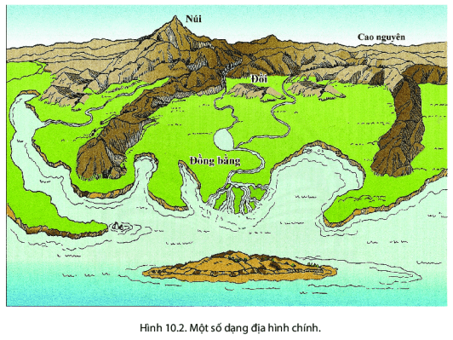
BÀI 10
II. Các dạng địa hình chính
Các dạng địa hình | Độ cao so với mực nước biển | Đặc điểm
Núi | Đỉnh nhọn | Sườn dốc, độ cao trên 500m
Đồi | Đỉnh tròn | Sườn thoải, có độ cao không quá 200m.Nằm chuyển tiếp giữa đồng bằng và núi
Núi có đỉnh nhọn, sườn dốc, cao hơn.
II. Các dạng địa hình chính
Dựa vào hình 10.2, bảng 10.1 và nội dung trong bài, em hãy:
Kể tên một số dạng địa hình phổ biến.
Cho biết các dạng địa hình này khác nhau như thế nào về hình dáng?
Nêu một số đặc điểm của dạng địa hình núi.
Cho biết sự khác nhau giữa núi và đồi, giữa cao nguyên và đồng bằng.
Đồi có địa hình thấp hơn núi, là nơi tiếp nối giữa đồng bằng và núi
Nhô cao rõ rệt trên mặt đất, gồm đình núi, sườn núi và chân núi
Cao nguyên có các sườn dốc nhỏ
Các dạng địa hình | Độ cao so với mực nước biển | Đặc điểm
Đồng bằng | Thấp, độ cao dưới 200m | Bằng phẳng, không có sườn
Cao Nguyên | Độ cao trên 500m | Sườn dốc, là dạng địa hình miền núi
Đồng bằng có địa hình bằng phẳng

Slide 11
BÀI 10
II. Các dạng địa hình chính
Các dạng địa hình | Độ cao so với mực nước biển | Đặc điểm
Núi | Độ cao của núi so với mực nước biển là từ 500 m trở lên | Núi thường có đỉnh nhọn, sườn dốc.
Đồi | Độ cao của đồi so với vùng đất xung quanh thường không quá 200 m. | Đồi có đỉnh tròn, sườn thoải
Cao nguyên | Cao trên 500 m so với mực nước biền | vùng đất tương đối băng phăng hoặc gợn sóng. có sườn dốc, nhiều khi dựng đứng thành vách so với vùng đất xung quanh.
Đồng bằng | Dưới 200m so với mực nước biển. | Địa hình thấp, tương đối bằng phẳng hoặc gợn sóng, độ dốc nhỏ.

Slide 12
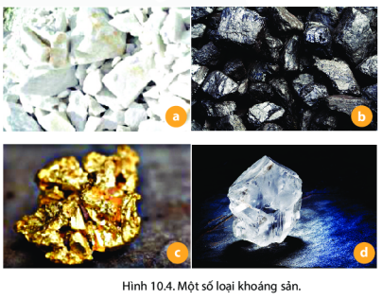
BÀI 10
III. Khoáng sản
Quan sát hình 10.4 và thông tin trong bài:
Em hãy cho biết các hình a,b,c,d là khoáng sản nào?
Những khoáng sản này có công dụng gì?
Hãy kể tên một vài khoáng sản khác mà em biết?
Đá vôi
Than
Có ích được con người, khai thác sử dụng sản xuất và đời sống
Dầu mỏ, đồng, sắt, titan niken, thạch anh,...
Vàng
Kim cương

Slide 13
BÀI 10
III. Khoáng sản
Khoáng sản là những khoáng vật và khoáng chất có ích trong tự nhiên trong vỏ Trái Đất mà con người có thể khai thác để sử dụng trong sản xuất và đời sống.
Khoáng sản gồn 3 loại: Năng lượng, kim loại và phi kim.
Mỏ khoáng sản là nơi tập trung khoáng sản có trữ lượng và chất lượng có thể khai thác đề sử dụng vào mục đích kinh tế

Slide 14

LUYỆN TẬP VẬN DỤNG

Slide 15
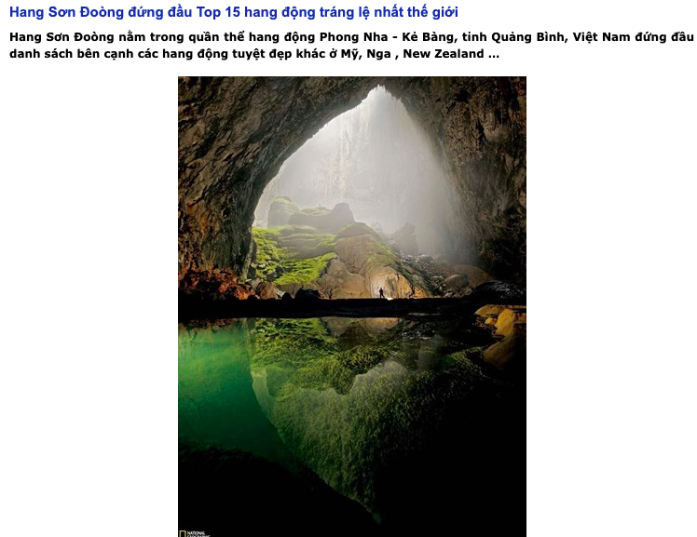


Theo em, Hang Sơn Đoàng là kết quả của quá trình nào?
Quá trình phong hoá gây ra những hậu quả gì?
Viết note cá nhân
Phá huỷ đá và khoáng vật
Làm mất cảnh quan ban đầu
Biện pháp
Ngăn chặn biến đổi khí hậu
Trồng rừng

Slide 16
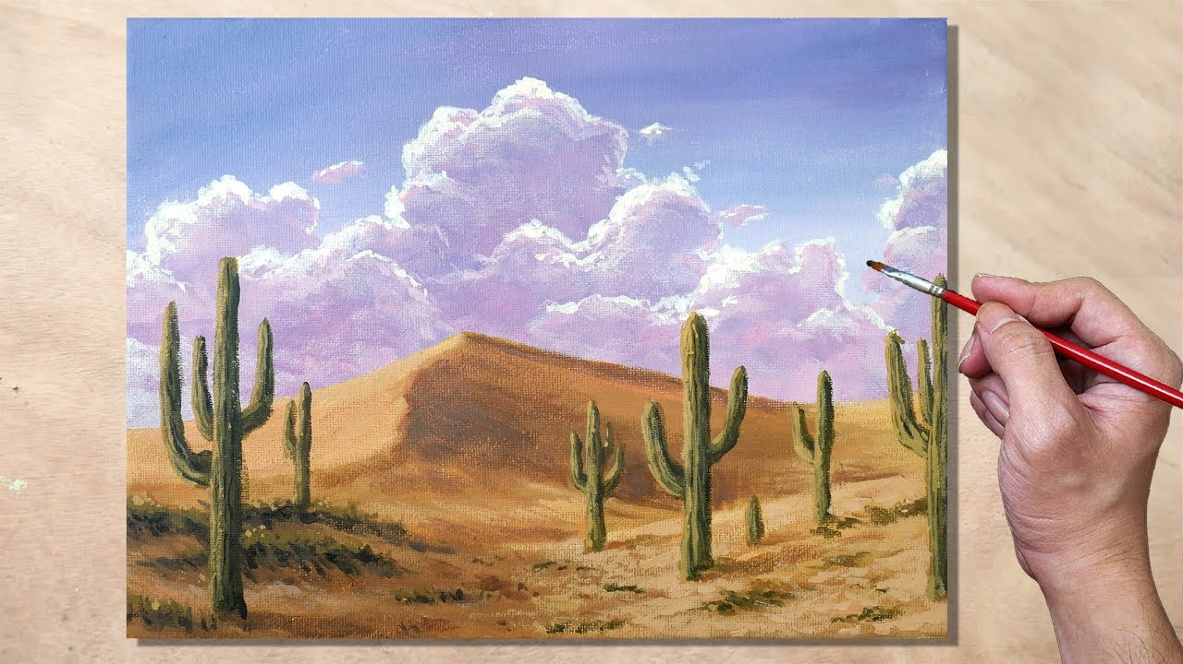
Nhiệm vụ về nhà
Nghiên cứu tìm hiểu về địa hình ở địa phương em.
Ghi chép, vẽ 1 bức tranh hoặc 1 sơ đồ tư duy về địa hình đó.
Tiêu chí
+ Tính thẩm mỹ
+ Tính hài hòa
+ Tính khoa học
+ Thông tin đầy đủ

Slide 17


